Slide 1
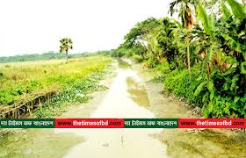
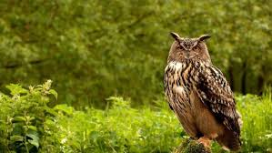
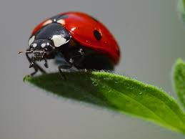
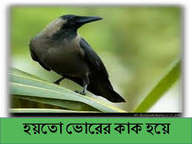
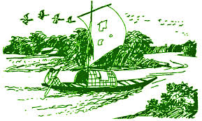
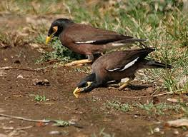
সময়ঃ ০২মিনিট
স্বাগতম
ক্লিক করুন

Slide 2
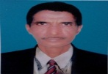
সময়ঃ ০২মিনিট
মোহাঃ রবিউল ইসলাম (সিনিয়র শিক্ষক)
ধলসা পয়ারী হযরত ওমর ফারুক দাখিল মাদরাসা, খয়েরপুর,মিরপুর, কুষ্টিয়া,বাংলাদেশ।
শ্রেণিঃঅষ্টম।
বিষয়ঃ সাহিত্য কনিকা
বিশেষ পাঠঃ আবার আসিব ফিরে
মোট শিক্ষার্থীঃ ৪৭ জন
উপস্থিত শিক্ষার্থীঃ ৪৩ জন
সময়ঃ ৫০মিনিট
ক্লিক করুন

Slide 3
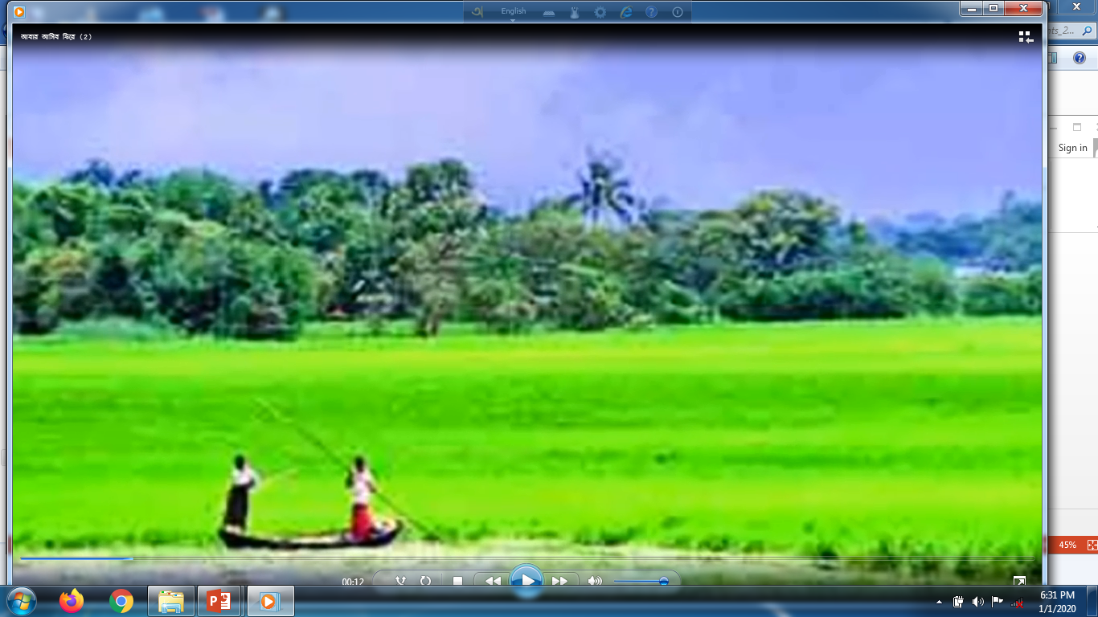
সময়ঃ ০১মিনিট
ক্লিক করুন
উপর্যুক্ত ছবিতে কী কী দেখতে পারছো?

Slide 4
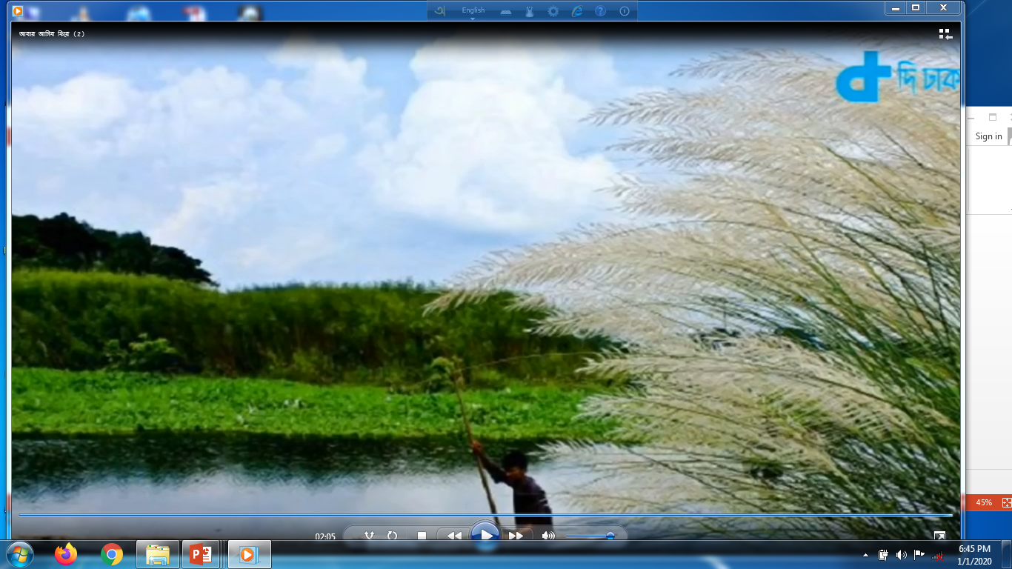
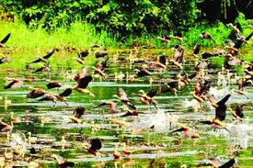
সময়ঃ ০1মিনিট
ক্লিক করুন
উপর্যুক্ত ছবিতে কী কী দেখতে পারছো?

Slide 5
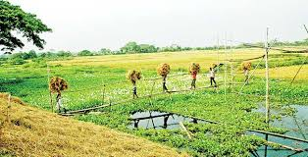
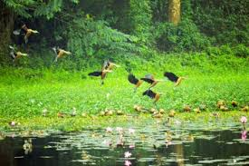
সময়ঃ ০১মিনিট
ক্লিক করুন
উপর্যুক্ত ছবিতে কী কী দেখতে পারছো?

Slide 6
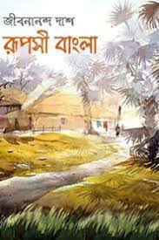
সময়ঃ ০১মিনিট
ক্লিক
করুন
উপর্যুক্ত ছবিতে কী কী দেখতে পারছো?

Slide 7
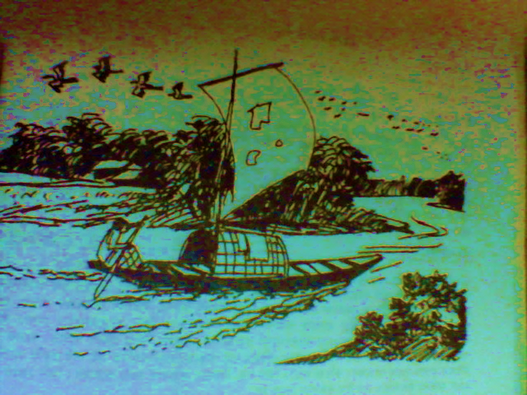
সময়ঃ ০১মিনিট
ক্লিক
করুন
উপর্যুক্ত ছবিতে কী কী দেখতে পারছো?

Slide 8
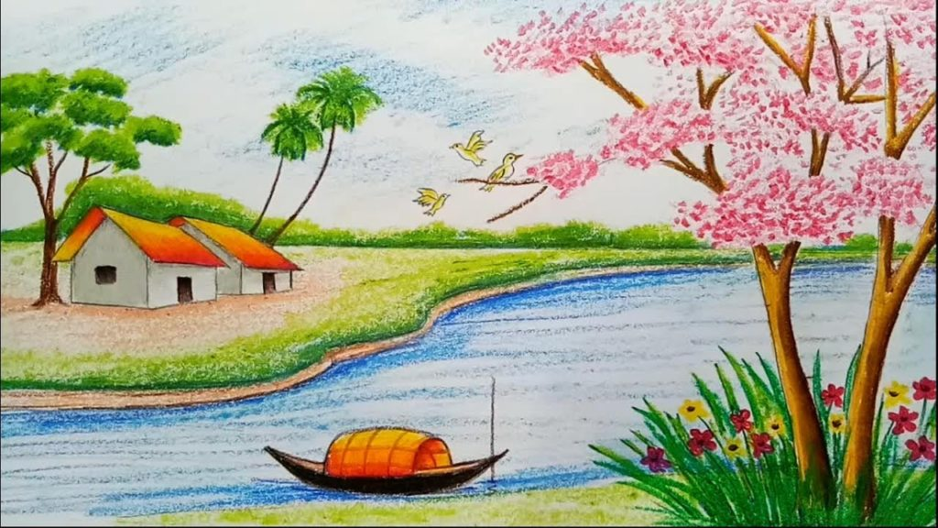
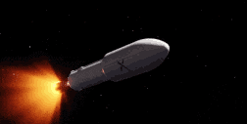
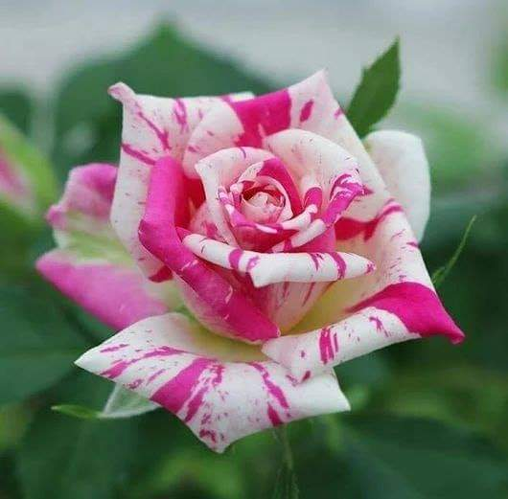
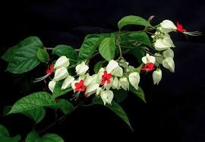
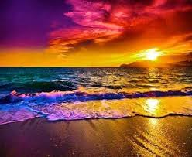
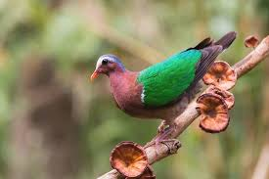
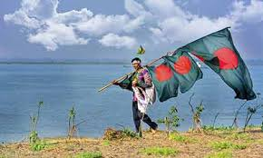
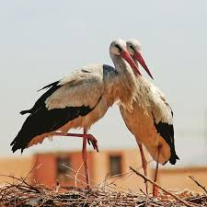
আবার আসিব ফিরে
বলতো আজকে আমাদের পাঠ্যবিষয় কী হতে পারে ?
সময়ঃ ০২মিনিট
ক্লিক করুন

Slide 9
সময়ঃ ০০মিনিট
শিখনফলঃ
প্রত্যাশা করা যাচ্ছে যে এ পাঠ শেষে শিক্ষার্থীরা …
1। কবি পরিচিতি বলতে পারবে।
২। শুদ্ধ উচ্চারণে কবিতাটি আবৃত্তি করতে পারবে।
৩। অপরিচিতি শব্দের অর্থ বলতে পারবে।
ক্লিক করুন

Slide 10
সময়ঃ ০৪মিনিট
জন্মঃ১৮৯৯
বরিশাল শহর
ইংরেজিতে এম.এ. ১৯২১
কবিতা, গল্প,উপন্যাস , প্রবন্ধ
মৃত্যুঃ ১৯৫৪
কলিকাতায় এক ট্রাম দুর্ঘটনা
প্রকৃতিপ্রেমিক কবি
অধ্যাপকঃ ইংরেজি সাহিত্য, পেশাঃ সাংবাদিকতা
ক্লিক করুন

Slide 11
সময়ঃ ০২মিনিট
একক কাজঃ
১. “আবার আসিবে ফিরে” কবিতার কবির নাম কী?
২. কবি কোথায় জন্মগ্রহণ করেন?
৩.কবি কীভাবে মারা যান ?
ক্লিক করুন

Slide 12
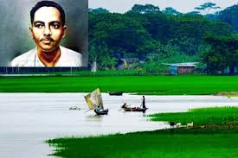
সময়ঃ ০৮মিনিট
শিক্ষকের কাজঃ
শিক্ষার্থীদের কাজঃ
ক্লিক করুন
আদর্শ পাঠ
সরব পাঠ

Slide 13
সময়ঃ ০৩মিনিট
একক কাজঃ (শিক্ষার্থীদের বোর্ড ব্যবহার)
১. কে আবার আসিবে ফিরে ধানসিঁড়িটির তীরে এই বাংলায়?
২. কে উড়িতেছে সন্ধ্যার বাতাসে?
৩. লক্ষ্ণীপেঁচা কোথায় ডাকিতেছে?
ক্লিক করুন

Slide 14
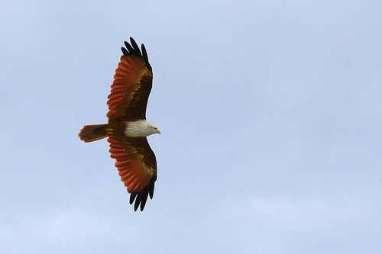
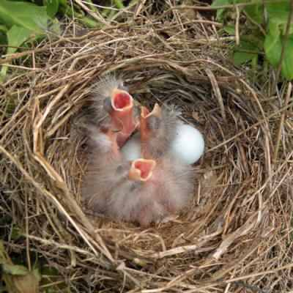
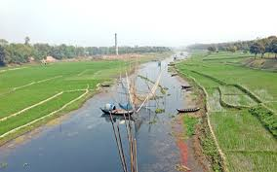
শব্দার্থঃ
সময়ঃ ০৩মিনিট
এক ধরনের সাদা চিল
শঙ্খচিল
নীড়
পাখির বাসা
ক্লিক
করুন
ধানসিঁড়ি
একটি নদীর নাম

Slide 15
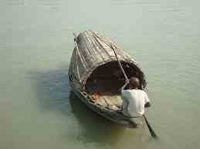
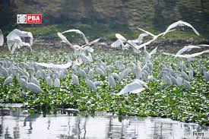
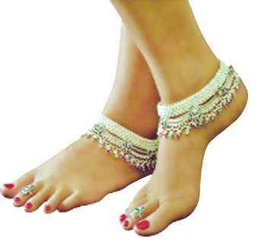
সময়ঃ ০৩মিনিট
শব্দার্থঃ
ডিঙ্গা
ছোট নৌকা
ধবল
ক্লিক
করুন
সাদা
ঘুঙুর
নুপুর, পায়ের অলংকার

Slide 16
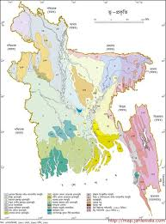
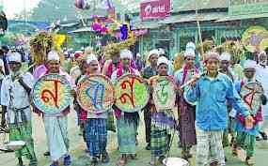
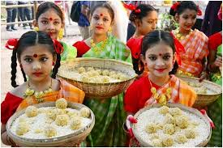
সময়ঃ ০২মিনিট
নবান্ন
নতুন ধানকাটার পর আমাদের দেশে এ উৎসব হয়। এ উৎসবে দুধ, গুড়, নারকেলের সঙ্গে মিশিয়ে নতুন আতপ চালের ভাত খাওয়া হয়।
ক্লিক
করুন

Slide 17
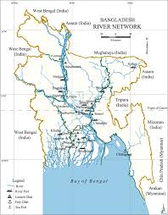
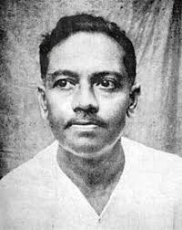
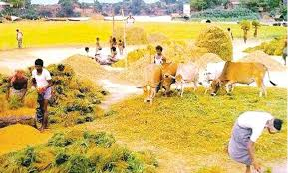
সময়ঃ ০২মিনিট
কার্তিকের নবান্নের দেশে
কবি নিজ জন্মভূমি বাংলাদেশকে নবান্নের দেশ বলেছেন।নবান্ন অর্থ নতুন ভাত। কার্তিক মাসে ঘরে নতুন ধান তুলে কৃষকেরা নবান্ন উৎসবে মেতে ওঠে।
ক্লিক
করুন

Slide 18
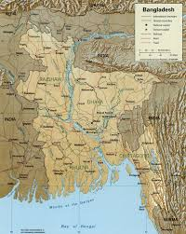
সময়ঃ ০২মিনিট
জলাঙ্গী
কবি এখানে নদীকে জলাঙ্গী (অর্থাৎ জল যার অঙ্গে) নামে অভিহিত করেছেন।
নদীমাতৃক বাংলাদেশকে কবি জলাঙ্গীর ঢেঊয়ে ভেজে বাংলা বলেছেন
ক্লিক
করুন

Slide 19
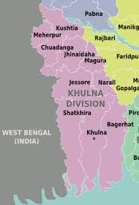
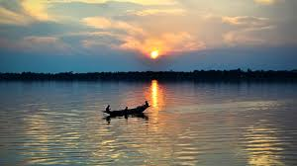
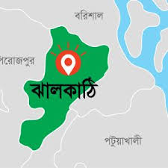
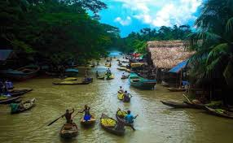
সময়ঃ ০২মিনিট
খুলনা শহরের পাশ দিয়ে প্রবাহিত একটি নদীর নাম।
রূপসা
এ নামে ঝালকাঠি জেলায়ও একটি ছোট নদী আছে।
রূপসা
ক্লিক
করুন

Slide 20
সময়ঃ ০৩মিনিট
মূল্যায়ন ও ফলাবর্তন
ক্লিক করুন

Slide 21
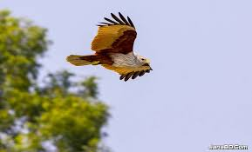
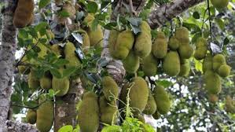
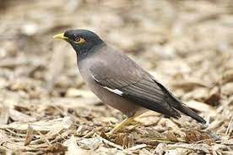
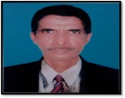
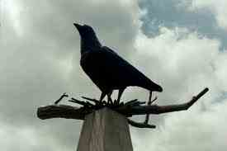
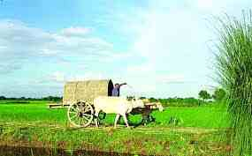
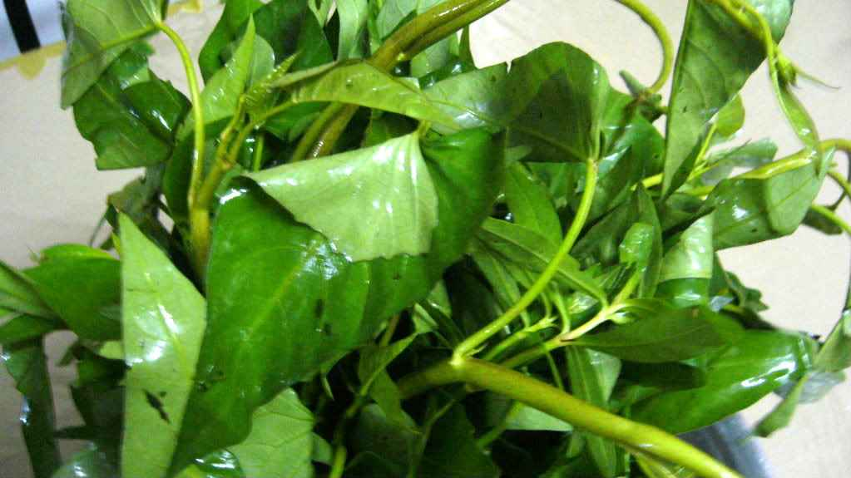
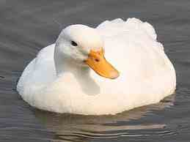
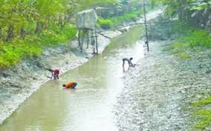
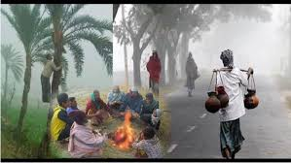
সময়ঃ ০২মিনিট
ক্লিক
করুন

Slide 22
সময়ঃ ০২মিনিট
বাড়ির কাজঃ
১. শব্দার্থ ও টীকা লেখঃ ক. নবান্ন , খ. কার্তিকের নবান্নের দেশ, গ. জলাঙ্গী, ঘ. রূপসা
ক্লিক করুন

Slide 23
আবার আসিব ফিরে
সময়ঃ ০১মিনিট
সবাইকে ধন্যবাদ
ক্লিক করুন

